Slide 1
Моделирование воздействия малых тангенциальных гравитационных сил как регионального и глобального геодинамического фактора
ИФЗ РАН
Лаборатория тектонофизики им. М.В. Гзовского
Триггерные эффекты в геосистемах 2022
Мягков Д.С.
Ребецкий Ю.Л.
Москва 2022

Slide 2
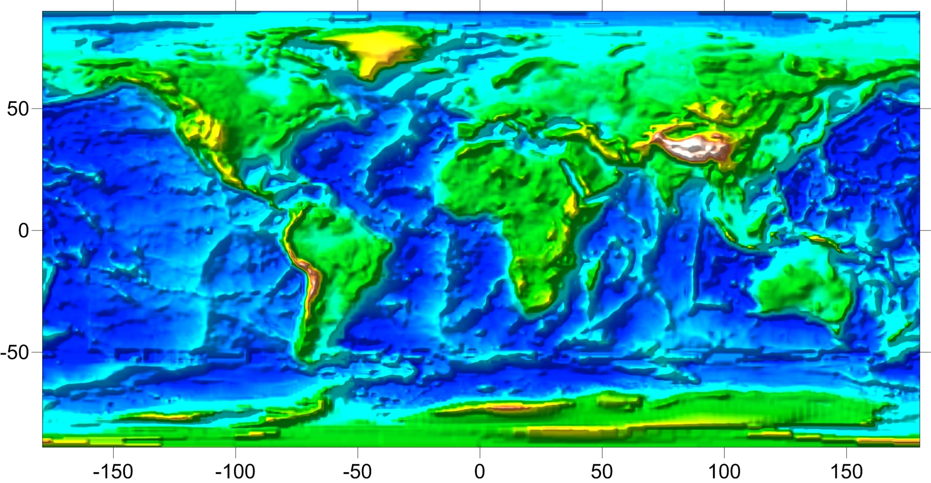
Физическая поверхность Земли (сетка 0.5°)

Slide 3
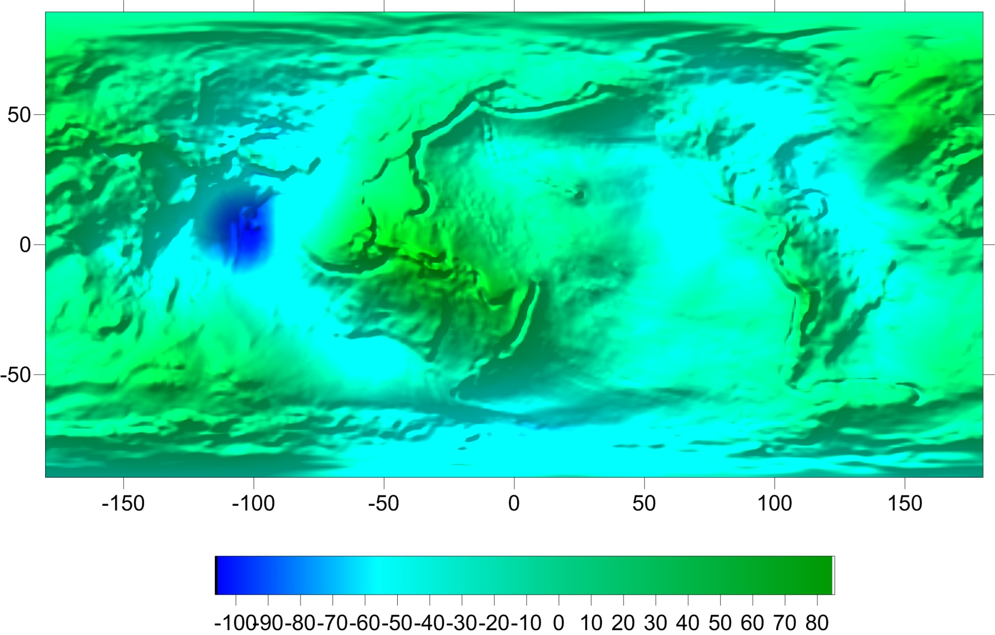
Высоты геоида (EGM 96)

Slide 4
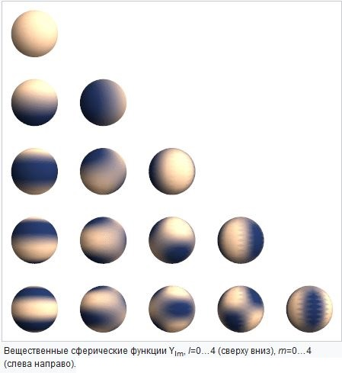
Сферические функции

Slide 5
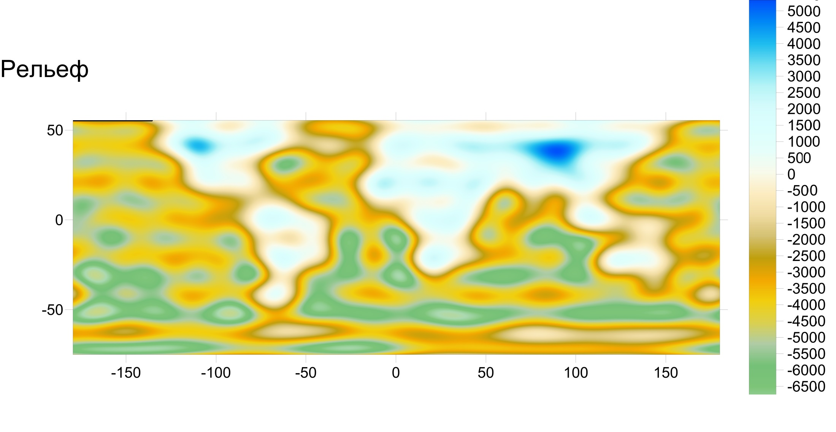
Восстановление ФПЗ
м

Slide 6
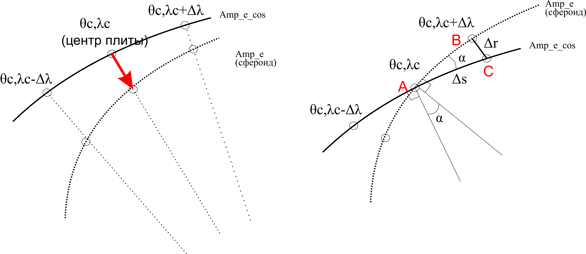
Текст

Slide 7
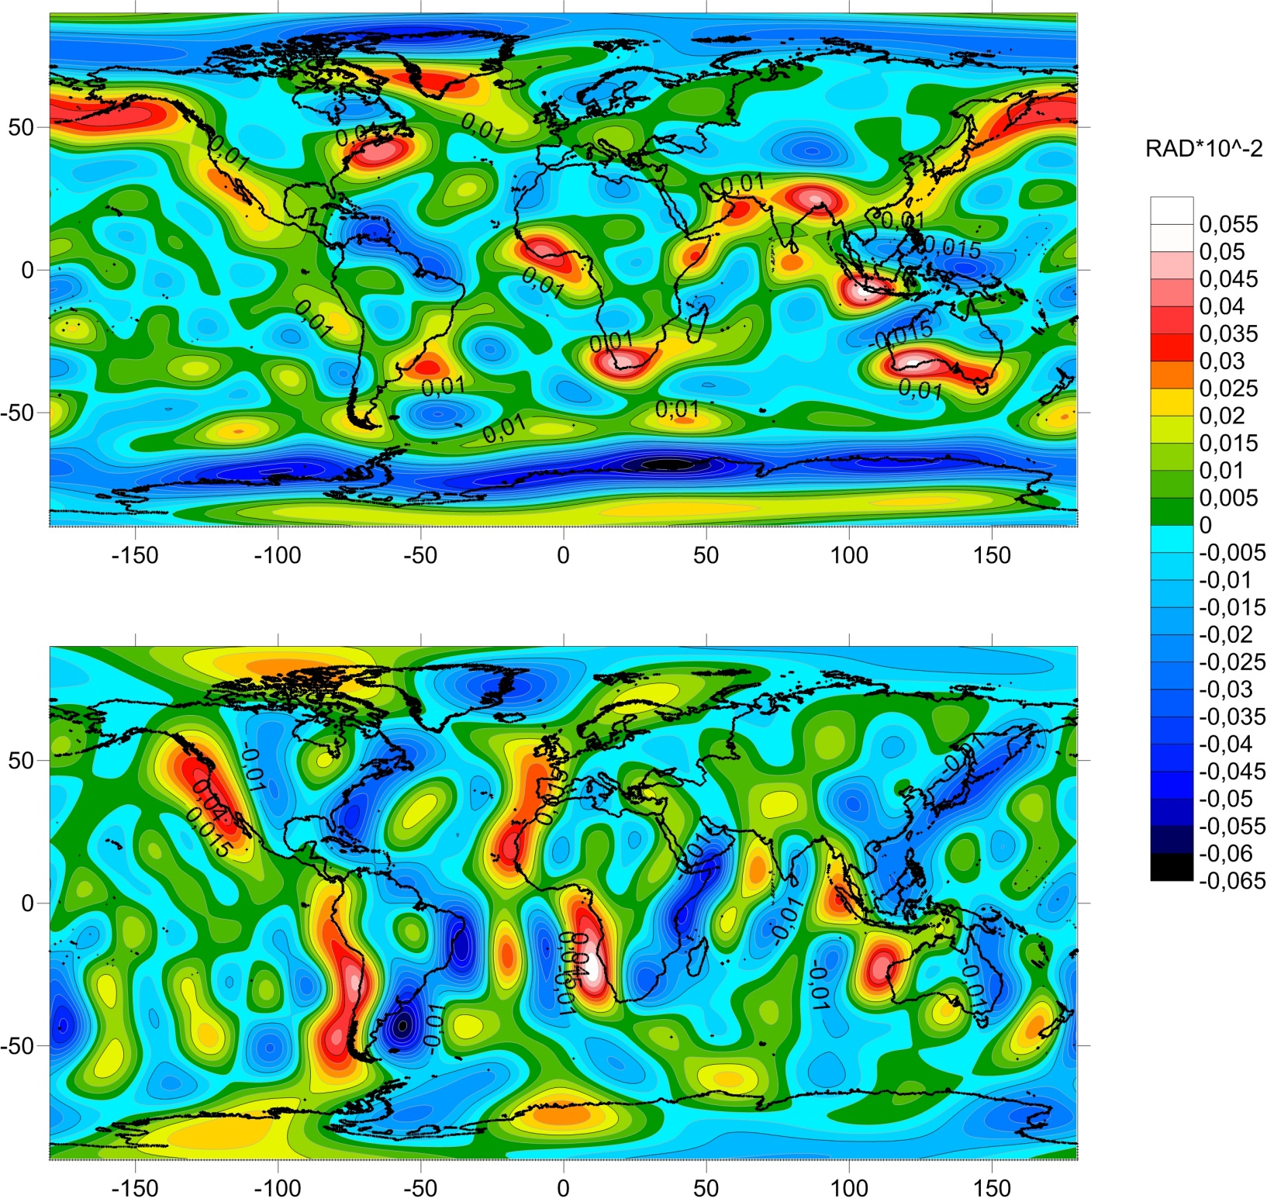
Восстановление карт углов отвесов
ξ
η

Slide 10
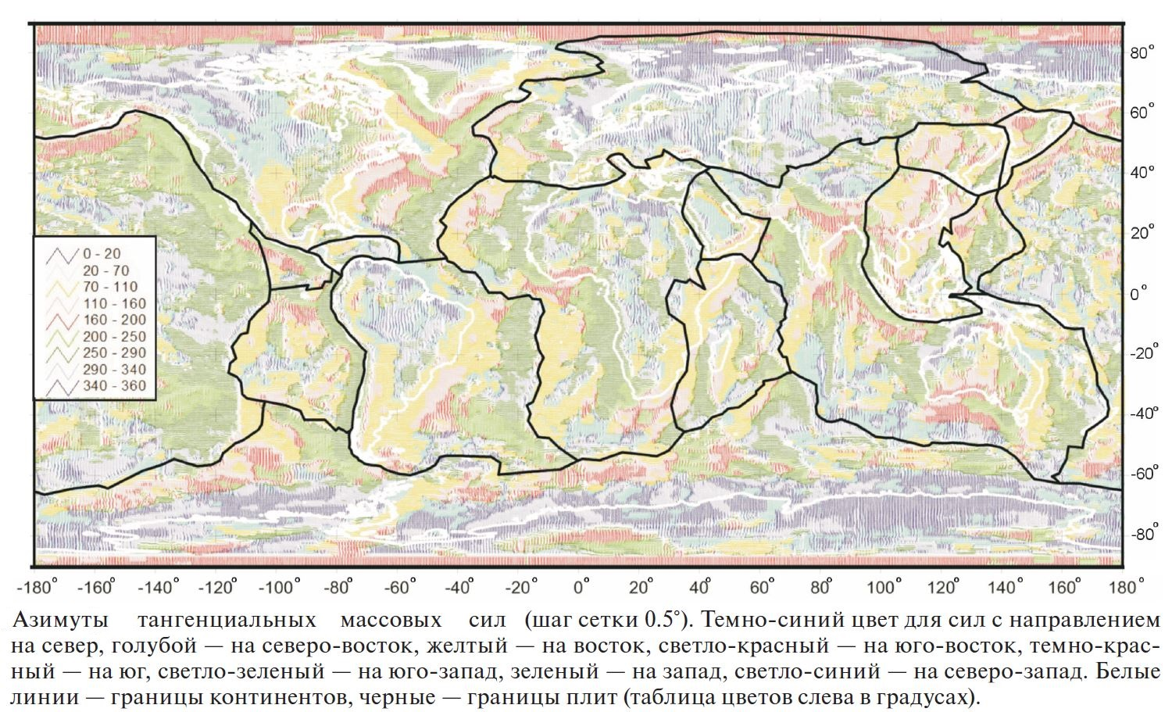

Slide 11
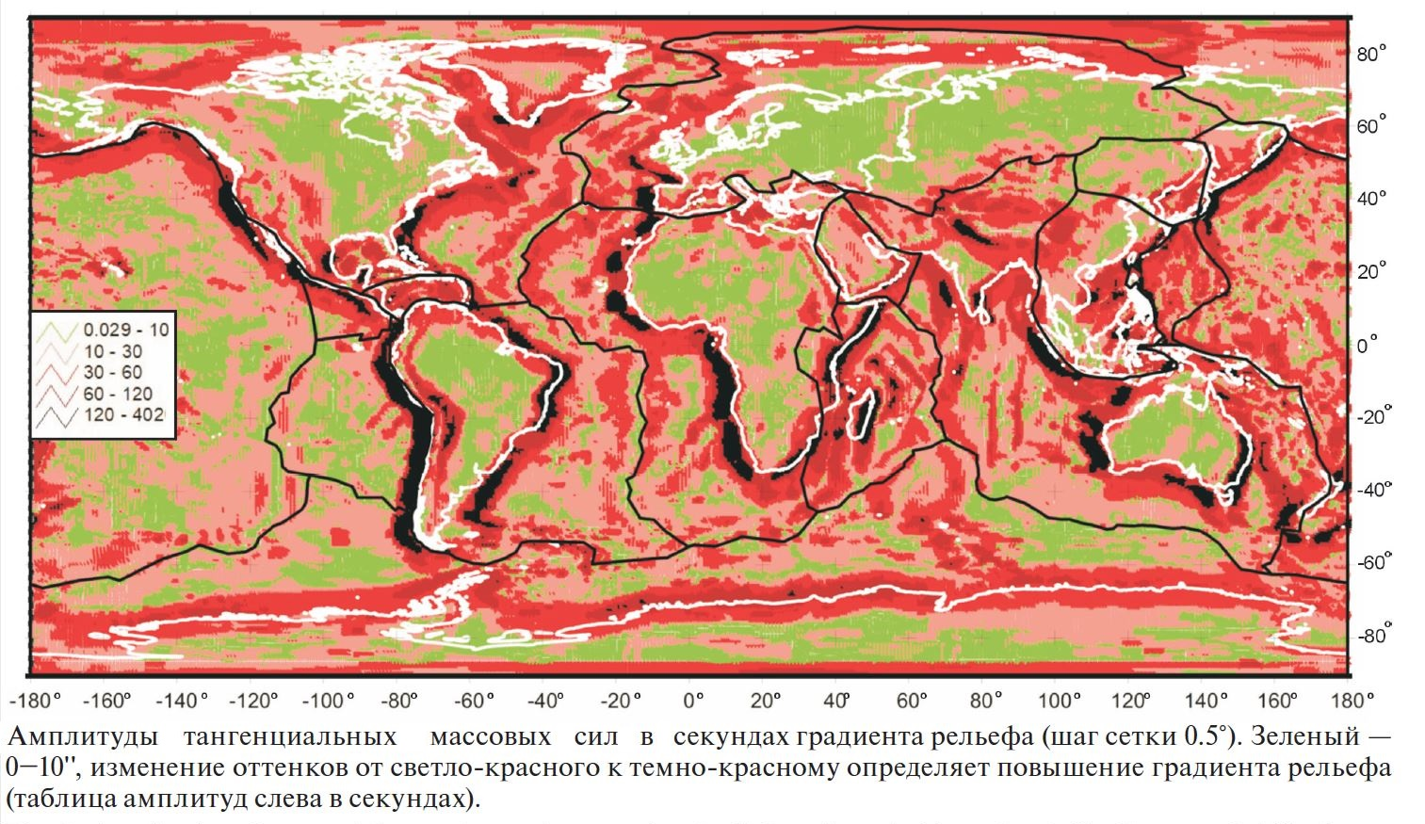

Slide 12
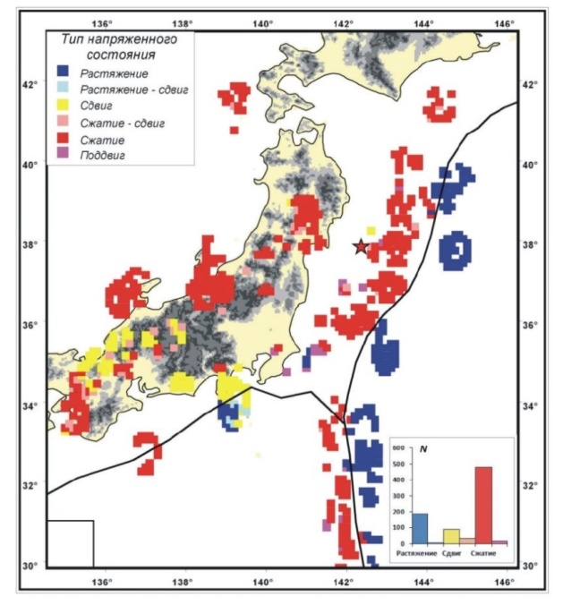
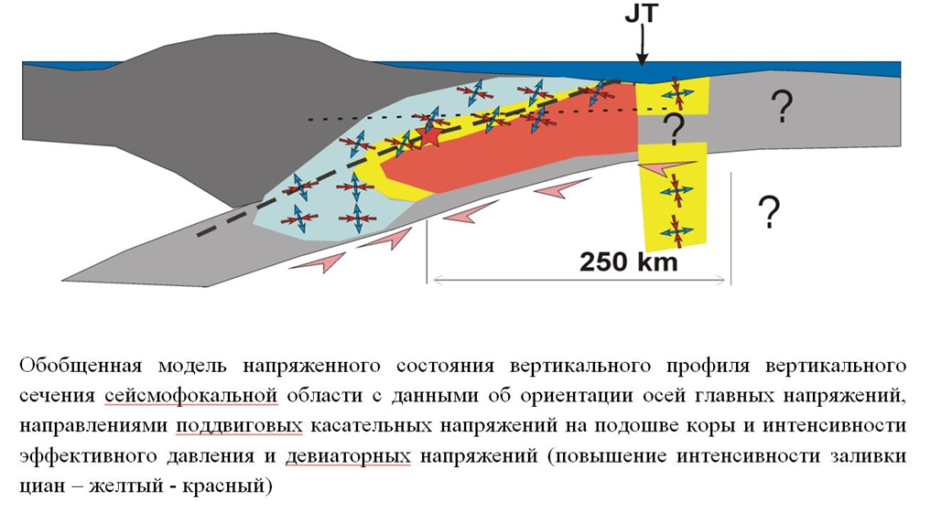
Событие Тохоку
Районирование по геодинамическим типам напряженного состояния

Slide 13
Численная геодинамическая модель
Использовалась двумерная сплошная модель, состоящая из однородных упрочняющихся упруго-пластических тел, соответствующих мантийной части модели (1) и коровой (3). Отдельно задавался водный слой.
Поверхность водного слоя
Модель состоит из деформируемых ячеек исходно квадратной формы размером 500х500мм
Упрощенная 2D модель вертикального сечения сейсмофокальной области

Slide 14
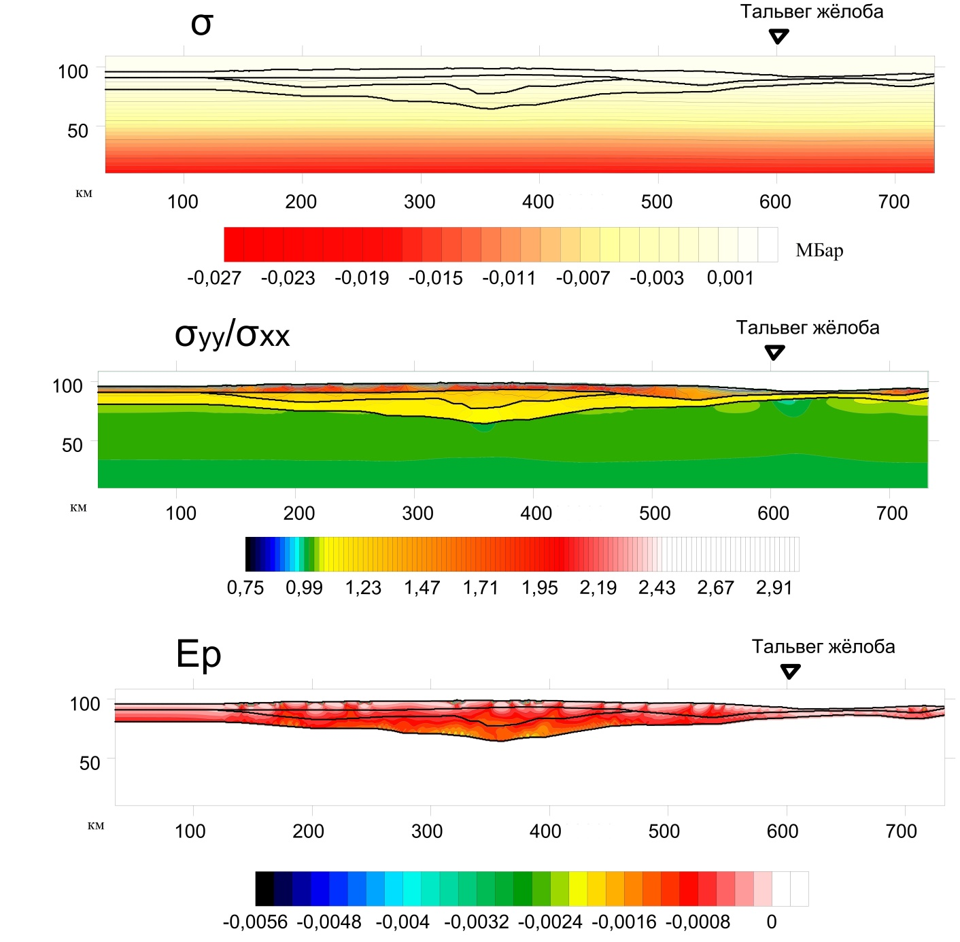
Результаты моделирования – гравитационное напряжённое состояние
сжатие
растяжение

Slide 15
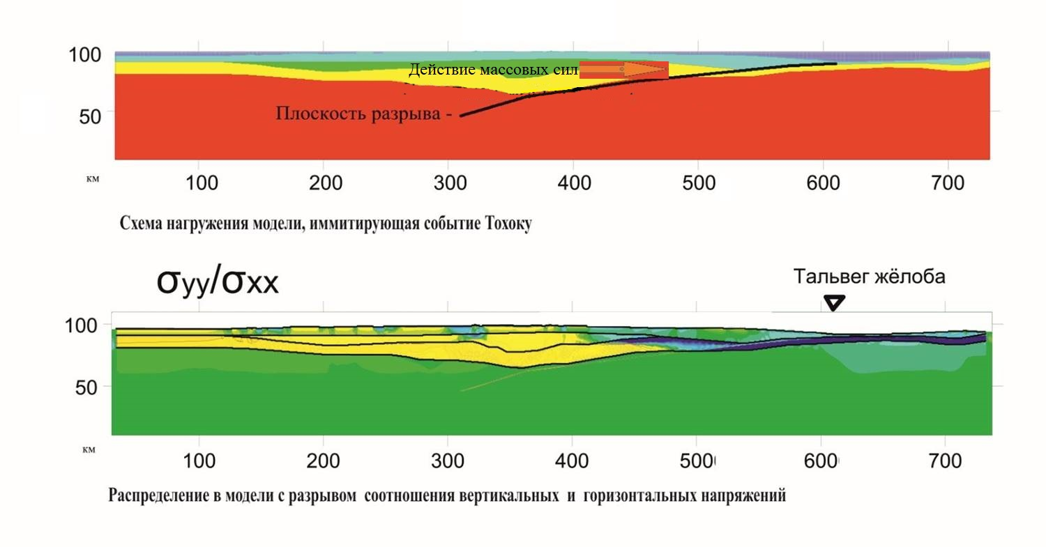
Результаты моделирования – воздействие малых тангенциальных сил + событие

Slide 16
Выводы
Результаты исследований показали, что на больших площадях (первые тысячи километров) океанских участков литосферных плит имеет место однонаправленное уклонение нормали к ФПЗ от отвесной линии. Это отклонение наиболее часто достигает 10–15", но также существуют плиты, для которых эти уклонения достигают 30". В целом можно заключить, что соотношение формы поверхности Земли и ее геоида не отвечают равновесному состоянию.
Выполненные оценки касательных напряжений, которые ТМС силы способны создать на подошве литосферных плит, могут достигать 0.3 МПа, что позволяет объяснить скорости движения литосферных плит в 3–10 см/год.
Действие ТМС также способно создать дополнительные напряжения сжатия или растяжения в латеральном направлении. Но уровень этих напряжений не превышает первых десятков МПа, что не позволяет их рассматривать как структурообразующие для прочной континентальной коры

Slide 17
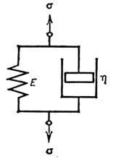
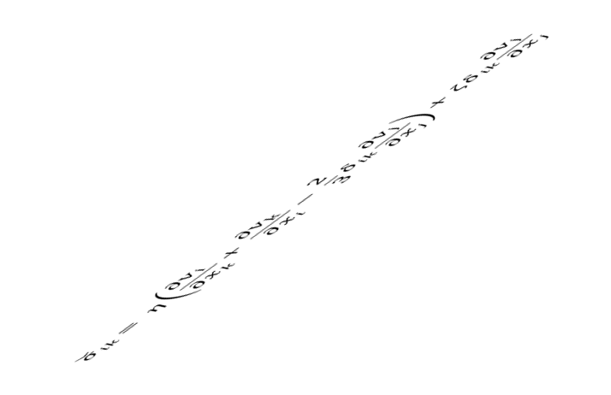
Спасибо за внимание!

